Slide 1
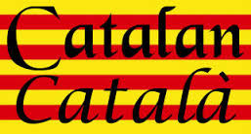
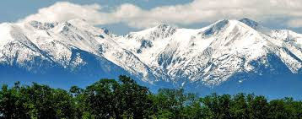
ΚΑΤΑΛΟΝΙΑ Η Καταλονία βρίσκεται στην βορειοανατολική Ισπανία.

Slide 2
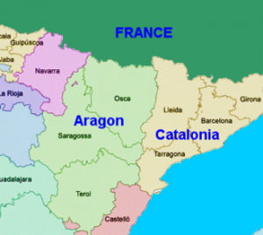
Η Καταλονία συνορεύει με τη Γαλλία και την Ανδόρα στα βόρεια, με την Αραγονία στα δυτικά, τη Βαλενθιακή Δημοκρατία στα νότια και τη Μεσόγειο Θάλασσα στα ανατολικά.

Slide 3
Η Βαρκελώνη είναι η δεύτερη μεγαλύτερη πόλη στην Ισπανία & πρωτεύουσα της Καταλoνίας

Slide 4
Η Ταραγκόνα είναι μια εκπληκτική πόλη όπου μπορείς να ανακαλύψεις αρχαίους πολιτισμούς.

Slide 5
H Μονσεράτ είναι ένα από τα πιο σημαντικά μνημεία της Καταλονίας.

Slide 6
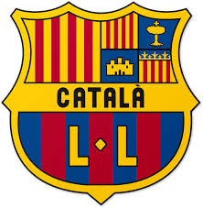
Γλώσσα
Η καταλανική είναι διαφορετική γλώσσα από την ισπανική.

Slide 7
Η 11η Σεπτεμβρίου είναι εθνική γιορτή της Καταλονίας και ονομάζεται La Diada.

Slide 8
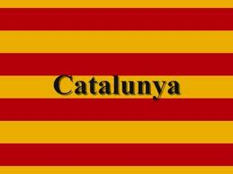
σύμβολα
Η Καταλονία έχει τα δικά της αντιπροσωπευτικά και μοναδικά σύμβολα όπως τη σημαία της, la Senyera.

Slide 9
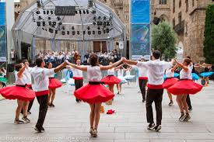
Sardana dance
Ο Σαρντάνα είναι ο πιο χαρακτηριστικός χορός της Καταλονίας.

Slide 10
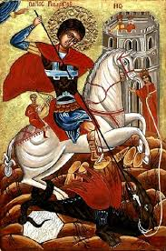
Sant Jordi
Η μέρα του άγιου Γεωργίου γιορτάζεται σε όλες τις πόλεις της Καταλονίας με bazaar λουλουδιών & βιβλίων.

Slide 11
Στην πόλη Vilafranca del Penedès διοργανώνεται φεστιβάλ, με παραδοσιακούς χορούς, που ονομάζεται "Festa Major"

Slide 12
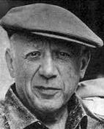
PABLO PICASSO 1881-1973
Καταλανός ζωγράφος. Είναι ένας από τους κυριότερους εκπροσώπους της τέχνης του 20^{ου} αι. συνιδρυτής μαζί με τον Ζώρζ Μπρακ του ΚΥΒΙΣΜΟΥ και με σημαντική συνεισφορά στη διαμόρφωση και εξέλιξη της σύγχρονης τέχνης.

Slide 13
Γκερνίκα ή Γκουέρνικα(1937)
Η πολύνεκρη αεροπορική επίθεση κατά της βασκικής πόλης Γκουέρνικα από γερμανούς και ιταλούς εθελοντές αεροπόρους, που συνεργάζονταν με τους εθνικιστές του στρατηγού Φράνκο, κατά τη διάρκεια του Ισπανικού εμφυλίου πολέμου (1936-1939),
έμεινε στην ιστορία κυρίως χάρη στον πίνακα του μεγάλου ισπανού ζωγράφου Πάμπλο Πικάσο, που αποτύπωσε μοναδικά τη φρίκη του πολέμου.

Slide 14
Γκερνίκα (Guernica στα ισπανικά ή Γκουέρνικα)

Slide 15
ΑΛΛΑ ΓΝΩΣΤΑ ΕΡΓΑ ΤΟΥ

Slide 16
Σαλβαδόρ Νταλί
Ο Σαλβαδόρ Νταλί, ο γνωστός σουρεαλιστής ζωγράφος, ήταν επίσης καταλανός.

Slide 17
ΕΡΓΑ ΤΟΥ

Slide 18
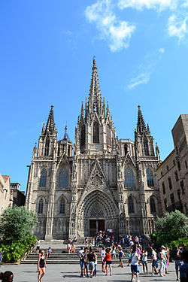
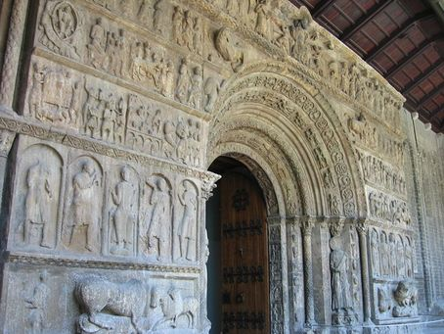
Αρχιτεκτονική
Η Αρχιτεκτονική είναι το κύριο χαρακτηριστικό της Καταλονικής τέχνης.

Slide 19
6th GRADE
THANKS FOR YOUR ATTENTION!

